Slide 1



Slide 2
O PAPEL DA LIDERANÇA SOLIDÁRA
A liderança solidária é uma abordagem que coloca as pessoas no centro das decisões, promovendo empatia, colaboração e apoio mútuo dentro das equipes.
Em ambientes de alta complexidade, onde devemos mitigar e gerenciar riscos, como os projetos de dados e IA, esse estilo de liderança é fundamental para criar um espaço seguro onde os membros da equipe se sintam valorizados e incentivados a inovar sem medo de falhar.
Mais do que simplesmente gerenciar tarefas, a liderança solidária visa remover obstáculos, proporcionar oportunidades de crescimento e garantir que todos tenham as condições ideais para contribuir com o sucesso coletivo.

Slide 3
O PAPEL DA LIDERANÇA SOLIDÁRIA
A liderança solidária é um estilo que promove colaboração, empatia e apoio mútuo nas equipes.
Ao invés de abordagens autoritárias, essa liderança coloca as pessoas no centro das decisões, criando um ambiente onde cada membro se sente valorizado e motivado a contribuir.
Em equipes de IA e dados, onde a inovação é crucial, a liderança solidária é essencial. Ela apoia o crescimento individual e coletivo, permitindo que todos experimentem e inovem sem medo de falhar.
Esse estilo de liderança fortalece a confiança e estimula a criatividade, transformando erros em oportunidades de aprendizado.
Assim, a liderança solidária é fundamental para desenvolver soluções eficazes e inovadoras no dinâmico campo da inteligência artificial e análise de dados.

Slide 4
CRIANDO UM AMBIENTE EMPÁTICO E SEGURO
Criar um ambiente seguro e empático é essencial para o sucesso de equipes de dados e IA. A liderança solidária promove um espaço onde os membros se sentem à vontade para compartilhar ideias e inovações, reduzindo o medo de falhar.
Essa atmosfera encoraja a experimentação e o aprendizado contínuo, permitindo que a equipe explore soluções criativas sem receios. A empatia e a comunicação aberta são fundamentais nesse contexto.
Líderes solidários praticam a escuta ativa, garantindo que todos tenham a oportunidade de expressar suas opiniões e preocupações.
Isso não apenas fortalece os laços dentro da equipe, mas também melhora a colaboração e a eficiência nas soluções desenvolvidas.
Ao estabelecer um ambiente seguro e empático, os líderes criam as condições ideais para o desenvolvimento de talentos e a entrega de resultados excepcionais.
A confiança mútua se transforma em um motor para a inovação, tornando a equipe mais resiliente e adaptável às mudanças do mercado.

Slide 5
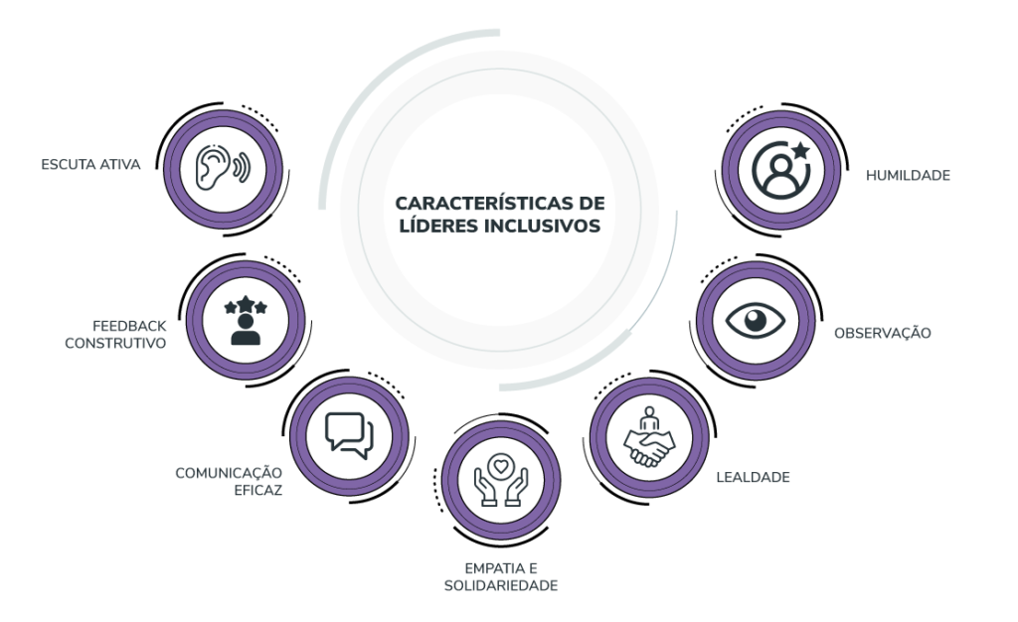
CRIANDO UM AMBIENTE EMPÁTICO E SEGURO
https://keeps.com.br/lideranca-inclusiva-saiba-o-que-e-e-como-aderir/

Slide 6
CAPACIDADES DA LIDERANÇA SOLIDÁRIA
O desenvolvimento e a retenção de talentos são essenciais para o sucesso de equipes de dados e IA. Líderes solidários investem em capacitação contínua, oferecendo oportunidades de aprendizado e crescimento profissional.
A liderança solidária cria uma cultura onde os talentos se sentem valorizados e têm a oportunidade de evoluir, resultando em equipes mais competentes e motivadas.
Isso não apenas beneficia o desenvolvimento individual, mas também impulsiona a inovação e a eficácia organizacional.

Slide 7
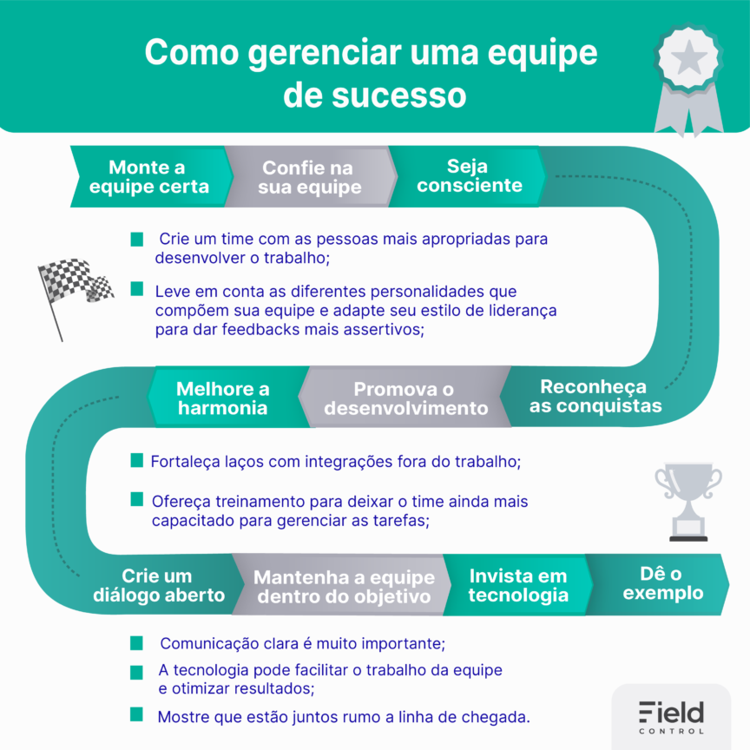
CAPACIDADES DA LIDERANÇA SOLIDÁRIA
https://fieldcontrol.com.br/blog/lideranca-e-gestao-de-equipes/

Slide 8
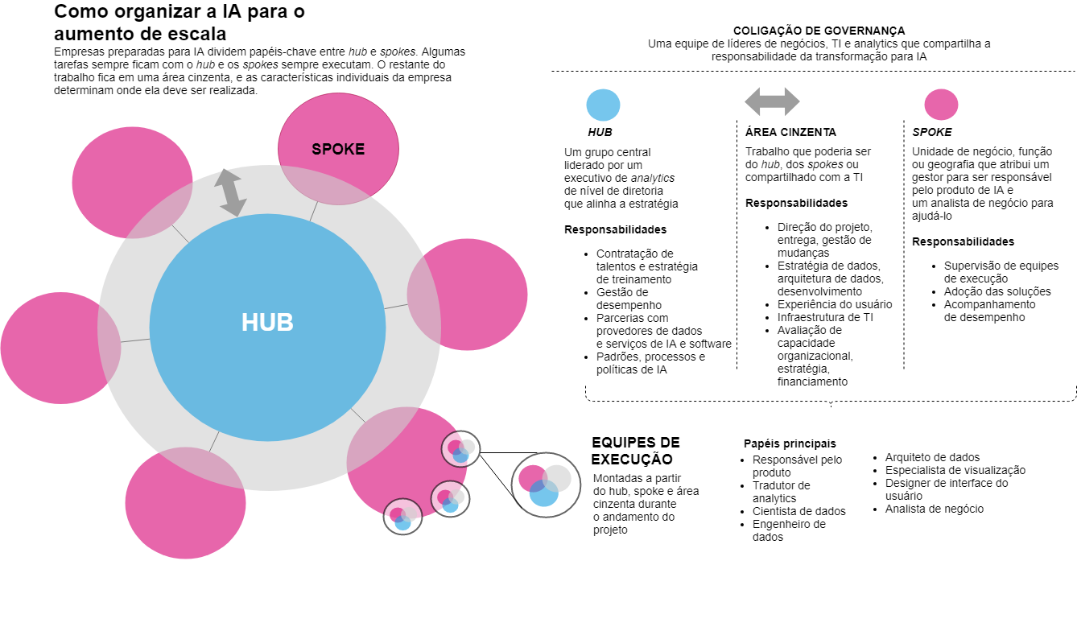
O PAPEL DA LIDERANÇA SOLIDÁRIA NA ADOÇÃO DE IA
https://www.intelligencehub.com.br/construindo-uma-empresa-movida-pela-ia/

Slide 9
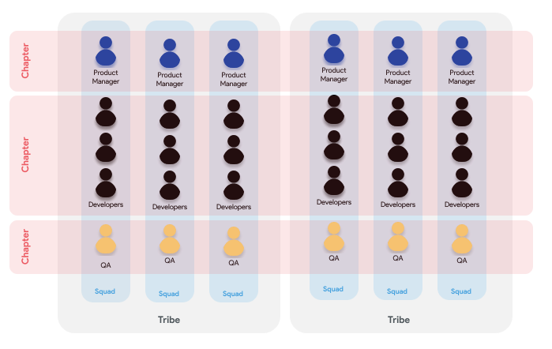
ATUNDO EM UMA ESTRUTURA DATA DRIVEN
https://achardypm.medium.com/unlocking-the-spotify-model-why-your-guild-is-failing-509815701d12

Slide 10
SELEÇÃO E GOVERNANÇA DE DADOS
A liderança solidária tem um impacto significativo no desempenho das equipes e na cultura organizacional. Ao promover um ambiente de apoio e colaboração, os líderes solidários incentivam a criatividade e a inovação, resultando em soluções mais eficazes em projetos de dados e IA.
Além disso, essa abordagem cultivada por líderes solidários fortalece a cultura organizacional, tornando-a mais inclusiva e resiliente. Equipes que se sentem valorizadas e seguras tendem a ser mais engajadas e motivadas, refletindo diretamente na produtividade e na qualidade do trabalho.
O resultado é um ciclo positivo em que a satisfação dos colaboradores impulsiona o desempenho, e o sucesso alcançado, por sua vez, reforça a cultura de apoio e inovação.

Slide 11
PONTOS CHAVE
Em resumo, a liderança solidária desempenha um papel fundamental no sucesso de equipes de dados e IA.
Ao promover um ambiente seguro e empático, os líderes incentivam a colaboração, a criatividade e a inovação, essenciais para enfrentar os desafios desse campo dinâmico.
A ênfase no desenvolvimento e retenção de talentos fortalece a equipe, resultando em maior engajamento e satisfação.
Investir em liderança solidária é, portanto, uma estratégia chave para construir equipes resilientes e inovadoras, capazes de se adaptar às constantes mudanças do mercado e entregar soluções de alto valor.

Slide 12
OBRIGADO!

